Slide 1
Портрет
Задание 5
Исключить лишнее. Определить, какая из шести картин не принадлежит кисти данного автора.
Нажать ЛКМ на репродукцию, которая по твоему мнению не принадлежит данному художнику.
Автор - Федина Галина Ивановна, педагог ДО,
МБОУ ДО «ДХТД «Гармония» города Калуги

Slide 2
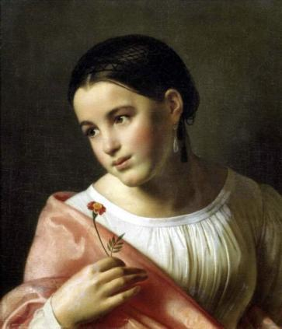
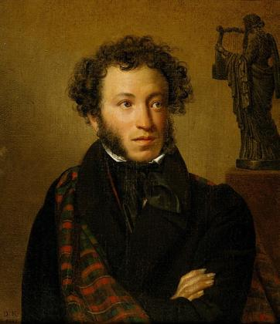
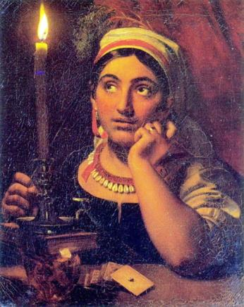
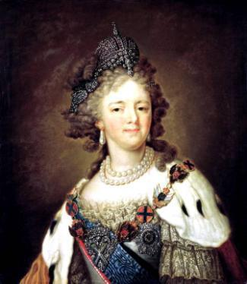
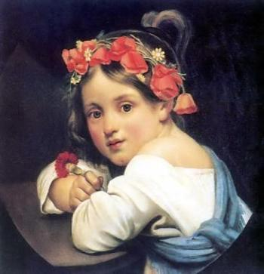
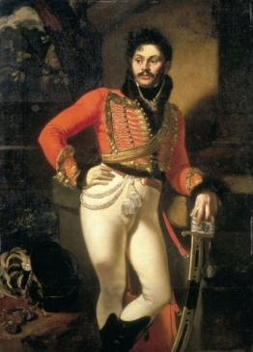
Кипренский Орест Адамович (1782-1836)
В.Л. Боровиковский Портрет Императрицы.

Slide 3
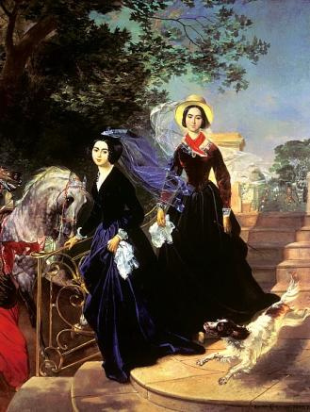
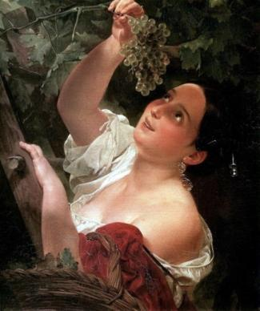
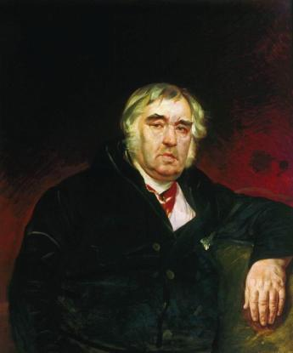
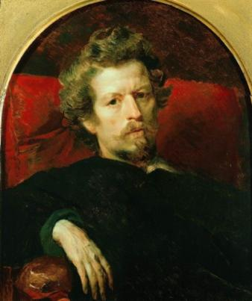
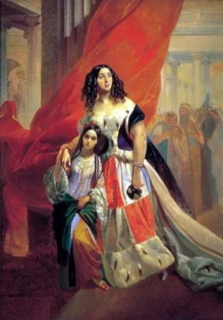
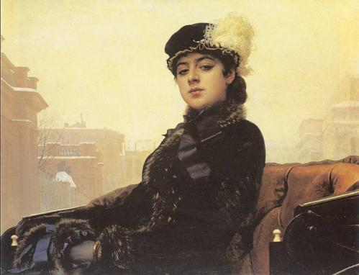
Брюллов Карл Павлович (1799-1852)
И. Н. Крамской Неизвестная. 1883

Slide 4
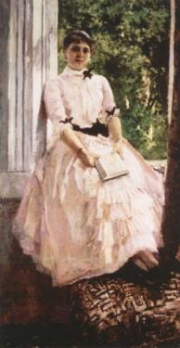
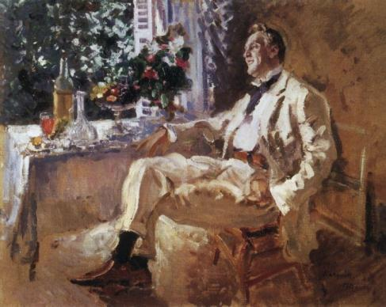
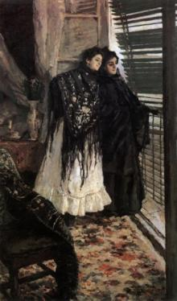
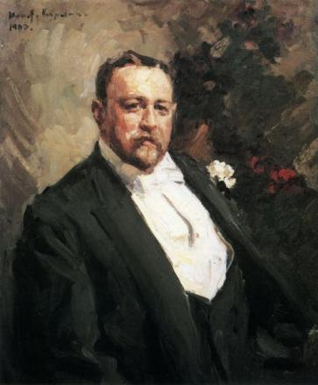
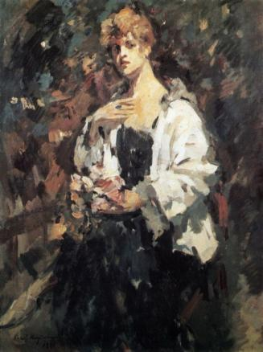
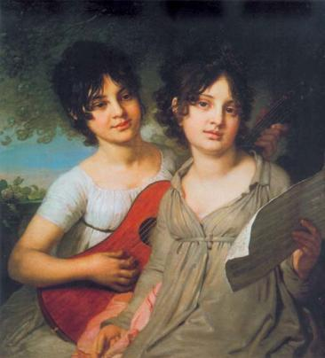
Коровин Константин Алексеевич (1861-1939)
Боровиковский В. Л.
Портрет княжны Анны и княжны Варвары Гагариных.

Slide 5
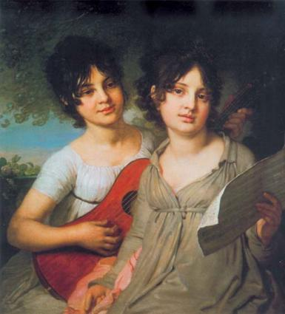
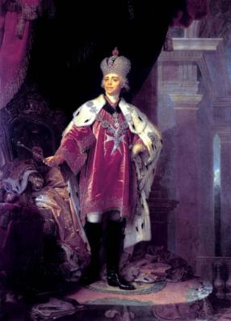

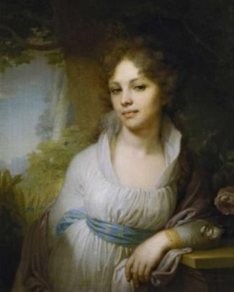
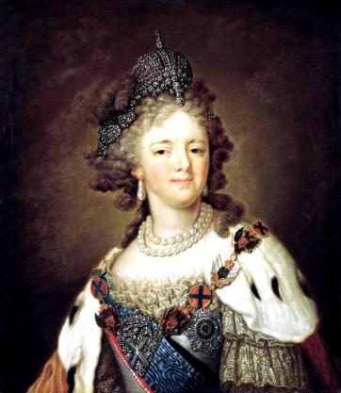
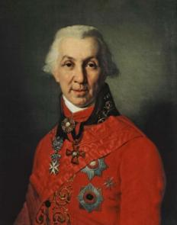
Боровиковский Владимир Лукич (1757—1825)
Коровин К. А. Портрет артистки Татьяны Спиридоновны

Slide 6
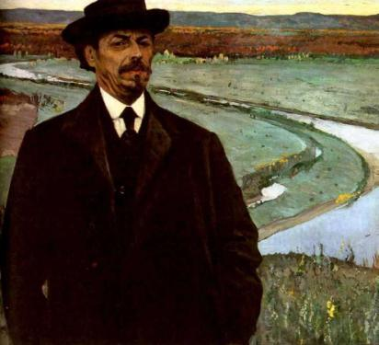
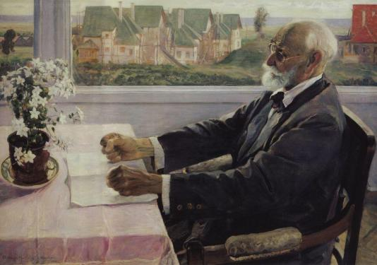
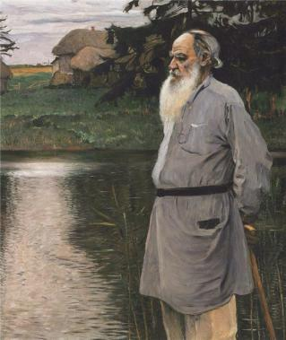
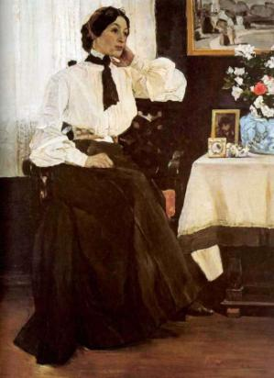

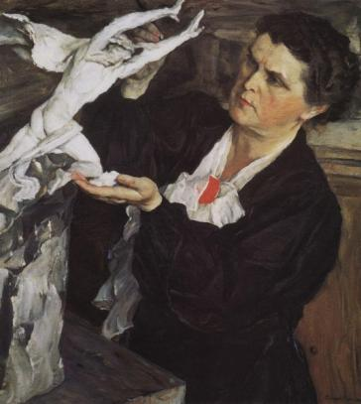
Нестеров Михаил Васильевич (1862-1942)
Брюллов К. П. Итальянский полдень.1827

Slide 7

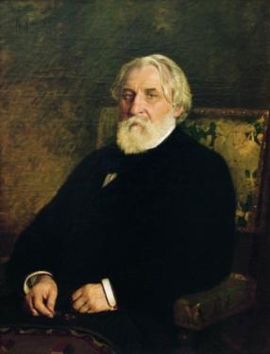
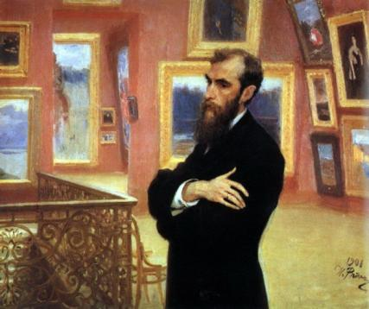
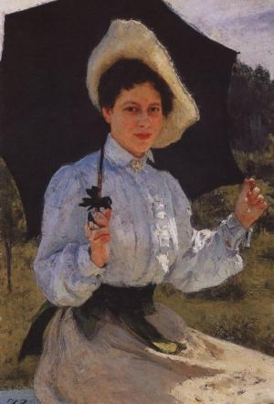
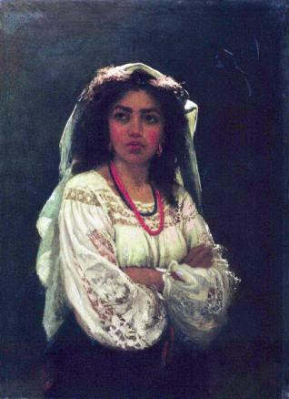
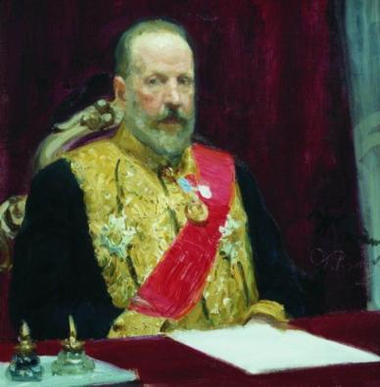
Репин Илья Ефимович (1844-1930)
Кипренский О. А. Портрет поэта
А. С. Пушкина. 1827

Slide 8
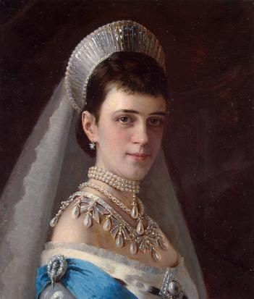
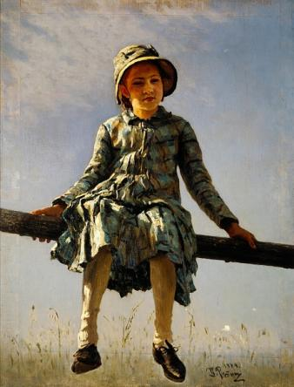
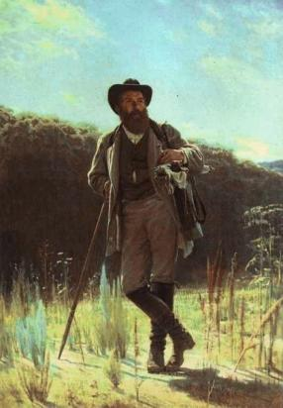
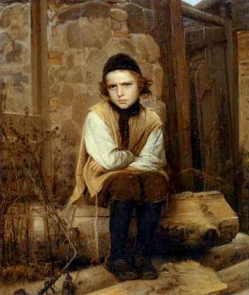
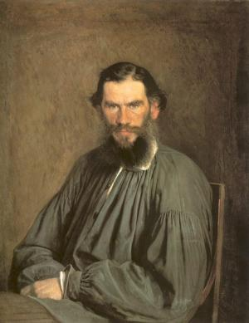
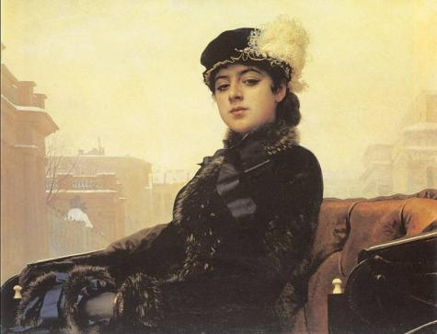
Крамской Иван Николаевич (1837-1887)
Репин И. Е. Стрекоза (Портрет дочери художника) 1884-1898

Slide 9
Интернет-поддержка:
http://gallerix.ru/ - репродукции картин
http://nearyou.ru/story0.html - репродукции картин
http://www.artcyclopedia.ru/ - репродукции картин.

